Slide 1
12. Tietoa käsitellään hermoverkoissa
OIVALLUS
1

Slide 2
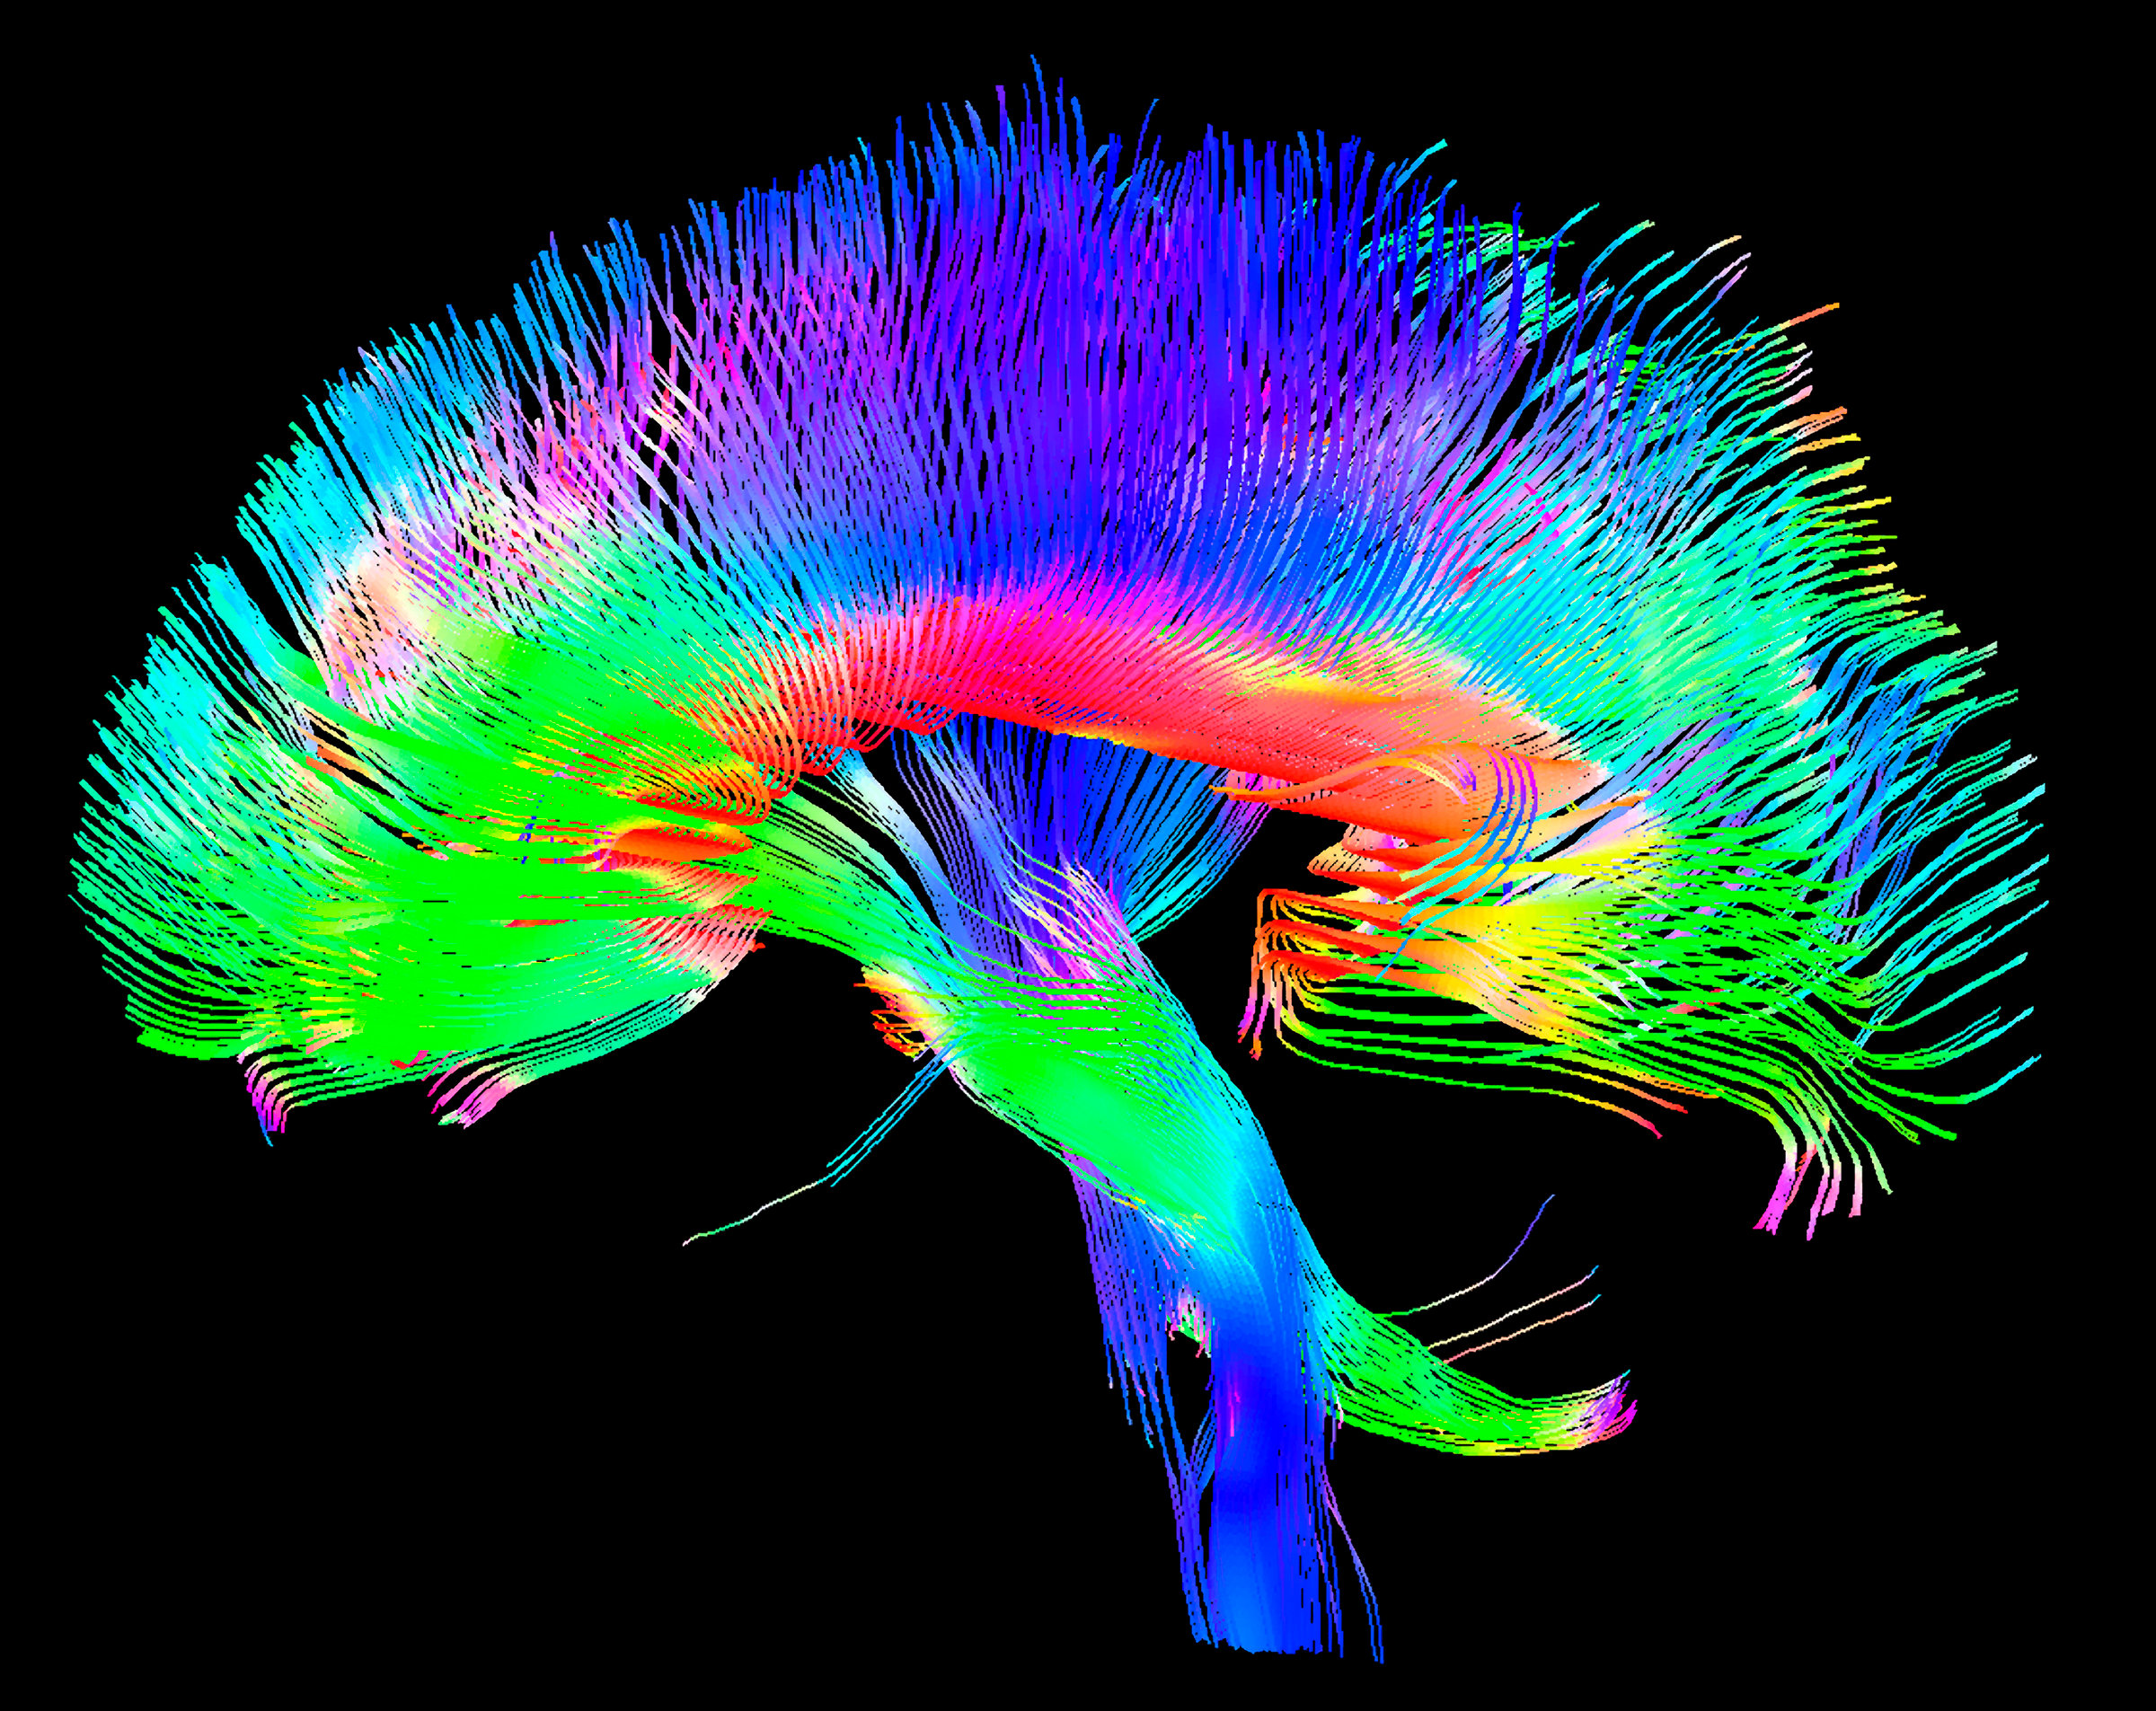
Tiedonkulku aivoissa
Tiedon kulku eri aivoalueiden välillä on vilkasta. Tiedonkäsittely aivoissa on myös äärimmäisen nopeaa.
Oheinen kuva on otettu diffuusiotensorikuvauksella, DTI:llä, joka on magneettikuvaukseen perustuva menetelmä.
Kuvaan on merkitty eri väreillä eri tiedonkulkureittejä aivojen osien välillä.

Slide 3
Tiedonkulku aivoissa
Sinisellä on merkitty hermoyhteyksiä, jotka tuovat viestejä aivojen sisäosista aivokuorelle.
Vihreällä merkityt reitit kulkevat aivojen etuosasta takaosiin.
Punainen väri kuvaa yhteyksiä aivopuoliskojen välillä.

Slide 4
Synapsi
Hermosolujen yhtymäkohtaa kutsutaan synapsiksi. Aivoissa on valtava määrä synapseja.
Synapseissa viestit kulkevat välittäjäaineiden välityksellä.
Välittäjäaineita ovat mm. serotoniini, asetyylikoliini ja dopamiini.

Slide 5
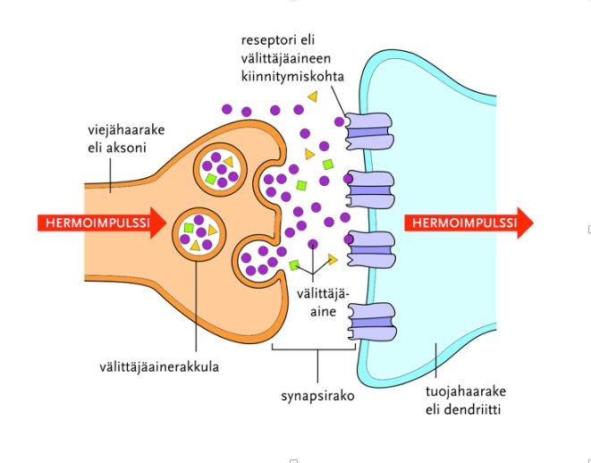
Synapsin läpileikkaus

Slide 6
Aivojen muotoutuvuus eli plastisiteetti
Aivot ovat hyvin muotoutuva elin.
Aivojen runsaasti käytetyt yhteydet tehostuvat ja vähemmän käytetyt yhteydet heikkenevät.
Esimerkiksi harjoittelu tehostaa yhteyksiä.

Slide 7
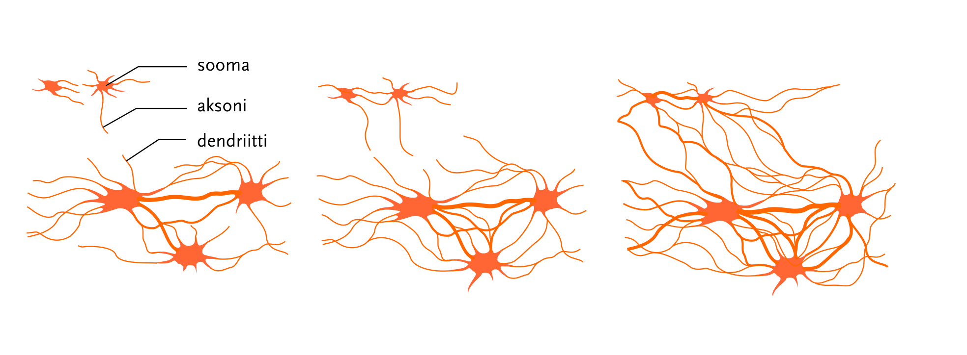
Harjoittelun vaikutus uusiin hermoyhteyksiin
Etsi video uusien hermoyhteyksien syntymisestä esim. hakusanoilla new neurons, neurons and what they do, new neurons connection tai neurogenesis.

Slide 8
Plastisiteetti
Lasten aivot ovat erityisen muotoutuvat → hermosolujen väliset yhteydet tehostuvat ja tiedonkulku nopeutuu → hyvä oppimiskyky.
Turhat ja käyttämättömät yhteydet karsiutuvat → jäljelle jäävät tehostuvat.
Hermosolujen aksonien ympärille myös muodostuu myeliinituppia. Tämä ns. myelinisoituminen nopeuttaa hermoimpulssien etenemistä.

Slide 9
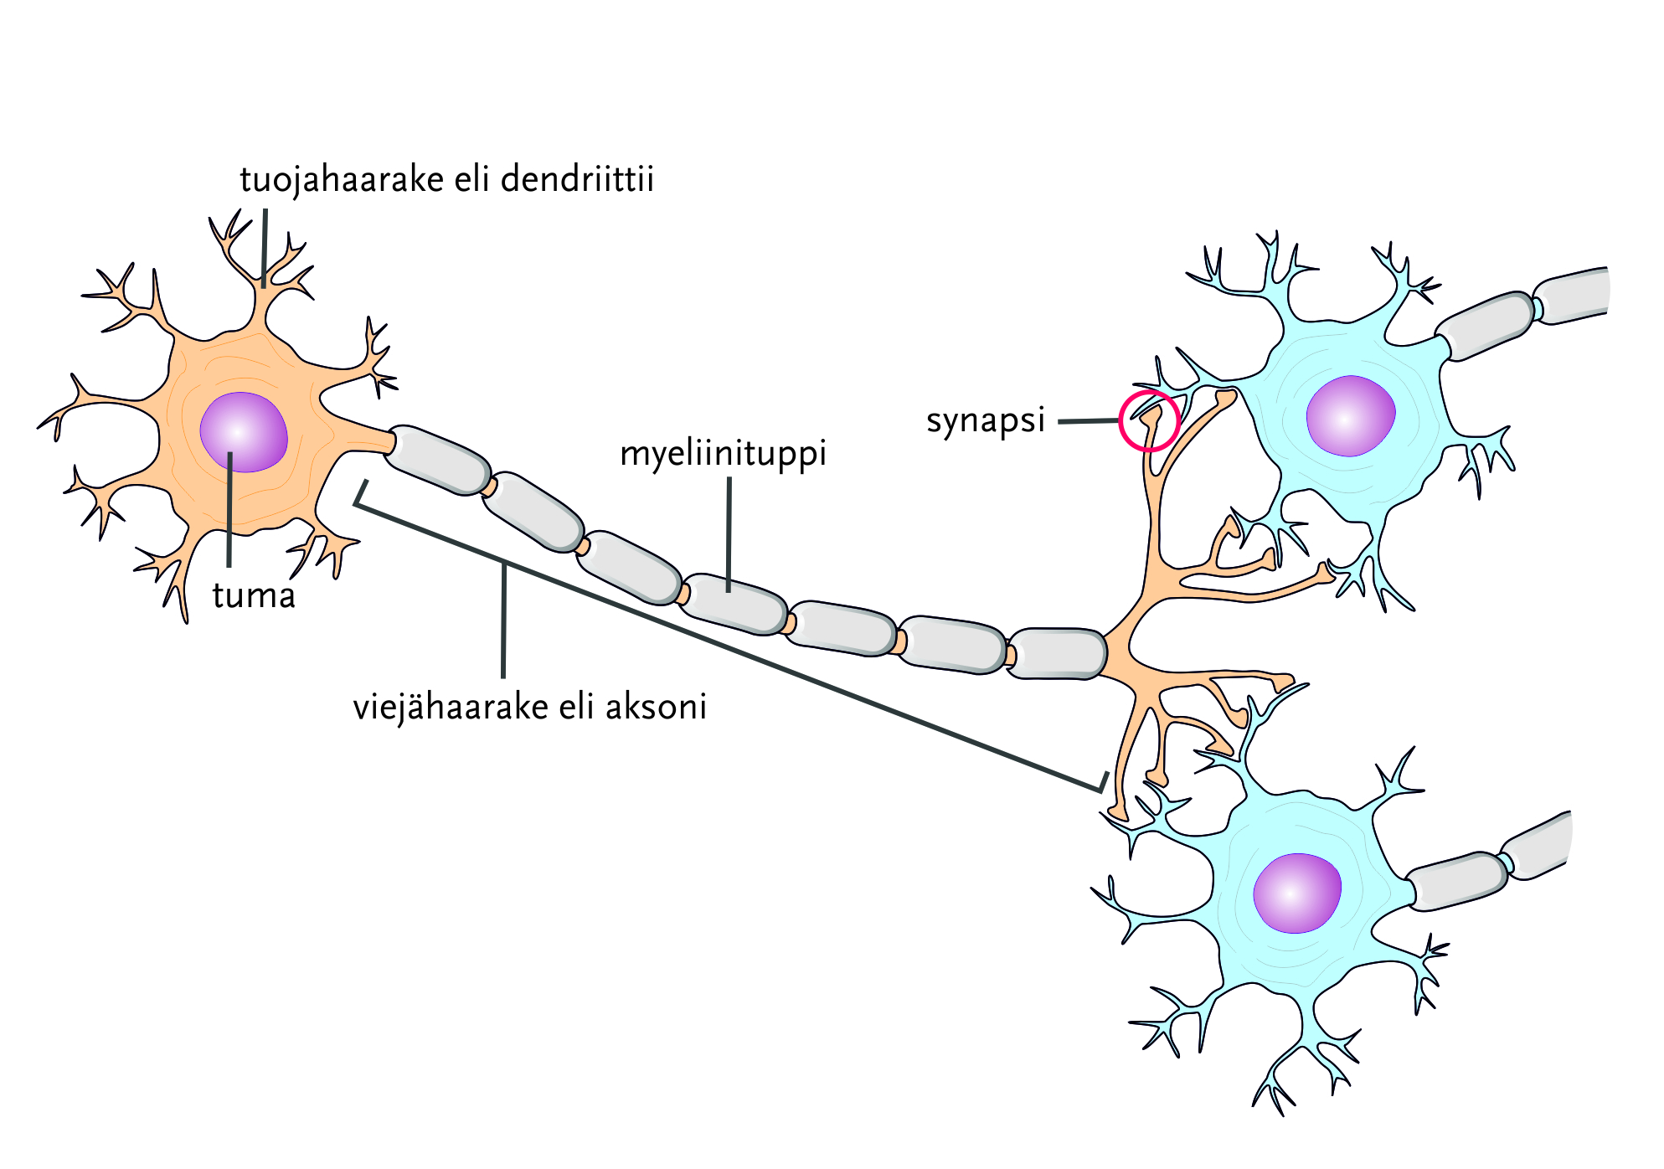
Hermosolun rakenne

Slide 10
Plastisiteetti ja aivojen vaurioituminen
Plastisiteetti on äärimmäisen tärkeää tilanteessa, jossa aivot vaurioituvat.
Tehokas kuntoutus voi saada aikaan sen, että aivojen terve osa ottaa hoitaakseen vaurioituneen alueen tehtäviä.
Etenkin aivokuorella plastisiteetti on tehokasta.

Slide 11
Tutustu lehtiartikkeliin
Tutustu oheiseen Helsingin Sanomien artikkeliin Aivot toimivat, vaikka niistä poistaisi puolet.
https://www.hs.fi/tiede/art-2000006320586.html

Slide 12
Yhdistä käsite ja selitys
Käsite
Selitys
lumevaikutus
hypotalamus
toiminnanohjaus
1. Aivorakenne, joka ohjaa kehon hormonitoimintaa aivolisäkkeen kautta. Sijaitsee limbisen järjestelmän alueella.
2. Ihmisen kyky suunnitella asioita etukäteen, suunnata tarkkaavaisuuttaan, hallita hetkellisiä mielitekojaan ja säädellä käyttäytymistään. Otsalohkojen mahdollistama toiminto.
3. Viittaa siihen, että nekin potilaat, jotka eivät saa elimistön tilaan vaikuttavaa lääkettä, hyötyvät usein hoidosta.

Slide 13
Yhdistä käsite ja selitys
Käsite
Selitys
synapsi
plastisiteetti
korteksi
reduktionismi
4. Kahden hermosolun välinen yhtymäkohta. Näissä viestit kulkevat kemiallisesti välittäjäaineiden välityksellä.
5. Selittämistä, jossa yhden tason ilmiö palautetaan toisen, sitä perustavamman tason ilmiöksi.
6. Eli aivokuori. Isoaivojen uloin osa. Psyykkisen toiminnan kannalta tärkein aivojen osa. Sen ansiosta pystymme oppimaan ajattelemalla kokemuksiamme. Myös empatian kokeminen edellyttää aivokuoren toimintaa.
7. Eli aivojen muotoutuvuus. Selittää osaltaan ihmisen kykyä sopeutua monenlaisiin ympäristöihin ja olosuhteisiin. Muotoutuminen tarkoittaa tyypillisesti sitä, että hermosolujen väliset yhteydet vahvistuvat ja tiedonkulku nopeutuu.

Slide 14
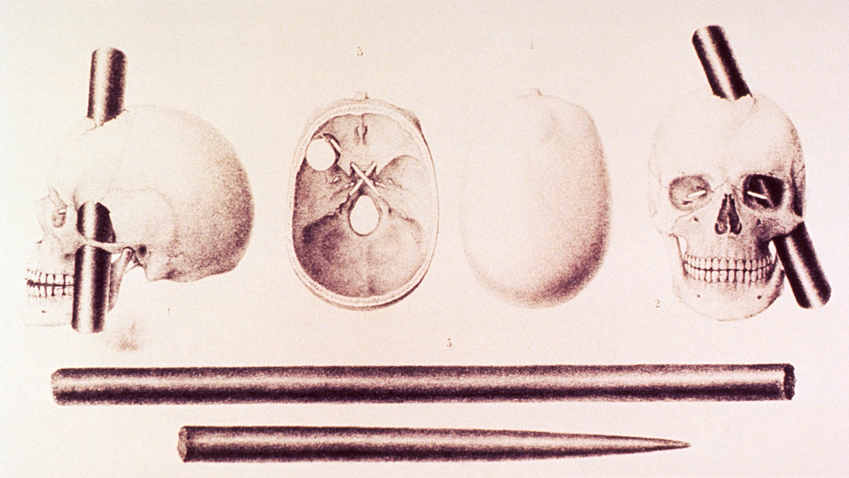
Phineas Cagen tapaus
Tutustu kirjan tehtäväsivuilta löytyvään Phineas Cagen tapaukseen ja vastaa siihen liittyviin kysymyksiin!

Slide 15
Palauta mieleen
Hermosoluista muodostuu hermoverkkoja. Selitä, miten hermosolut ovat yhteydessä toisiinsa.
Mitä ovat välittäjäaineet?
Selitä, miten jonkin uuden taidon harjoittelu vaikuttaa aivoihin.
Mitä seuraa siitä, että aivot ovat muotoutuvat?

